Slide 1
Provocări finale
BY SANJAY AND ARVIND SESHAN

Slide 2
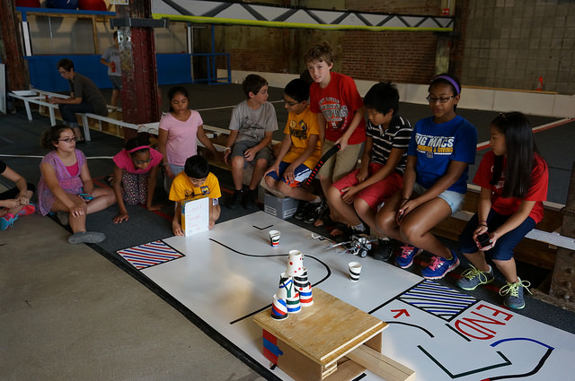
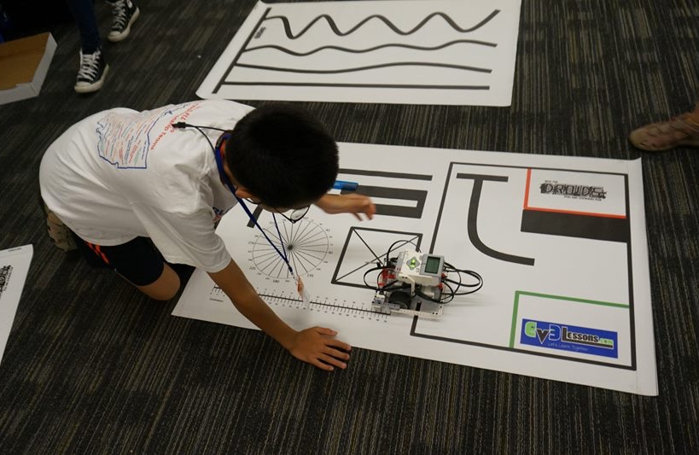
InStrucțiuni
Ținta acestor provocări este să combinați tot ceea ce elevii au învățat până acum: să meargă înainte, să întoarcă și să utilizeze senzorii.
Puteți seta orice provocare doriți, utilizând bandă izoler colorată pe o planșă albă (este disponibilă în orice magazin de materiale de construcție). Puteți folosi un poster alb, așezat direct pe podea.
Notă: Culorile benzilor izoler nu corespund culorilor LEGO. Așa că senzorii s-ar putea să aibă probleme să le citească corect.
Puteți folosi de asemenea planșe vechi de FIRST LEGO League Mats pentru exercițiu. Sunt uneori disponibile pe eBay sau la alte echipe.

Slide 3
provocarea 1: mersul înainte și exersarea întoarcerilor
HOME
Ieși din zona de lansare
Întoarce stânga în pasaj
Întorce dreapta
Întoarce dreapta și mergi la Home
LAUNCH AREA

Slide 4

provocarea 2: utilizarea senzorilor
Solid North Wall
Home
Mergi înainte din zona de lansare
Mergi spre peretele din Nord și atinge-l.
Mergi înapoi și navighează prin pasaj.
Mergi până la “do not touch this wall”. Nu atinge peretele. (o cutie ușoară care cade la cea mai mică atingere poate fi plasată acolo)
Întoarce și mergi spre peretele din Vest.
Întoarce și mergi către Home.
Utilizează 2-3 SENZORI
Launch Area
Do Not Touch This Wall

Slide 5
provocarea 3: ridică un obiect
Solid North Wall
Home
Ieși din zona de lansare
Mergi spre peretele din nord și atinge-l.
Mergi înapoi și întoarce și navighează prin pasaj.
Capturează și ridică cupa în drum.
Întoarce și mergi spre peretele de Vest.
Întoarce și mergi spre Home.
Launch Area

Slide 6
Stop la detectarea liniei
Programează robotul tău să meargă înainte și să se oprească exact la a treia linie.
Mergi înainte până la linia neagră.
Repetă acțiunea de 3 ori.
Combină ce ai învățat în lecțiile despre block-urile Repeat Block, If-then Block, Color Sensor și Move Forward.

Slide 7
CREDITS
Această lecție de SPIKE Prime a fost realizată de Sanjay Seshan și Arvind Seshan.
Mai multe lecții sunt disponibile pe www.primelessons.org
Această lecție a fost tradusă în limba romană de echipa de robotică FTC – ROSOPHIA #21455 RO20
This work is licensed under a Creative Commons Attribution-NonCommercial-ShareAlike 4.0 International License.

